Slide 1
Save My Mind

Slide 2
Isolated Aortitis Odyssey
Γυναίκα 67 ετών παραπέμπεται για διερεύνηση από συγγενή οφθαλμίατρο λόγω καταβολής, αναιμίας και υψηλών δεικτών φλεγμονής.(11.09.15)
Οκτώβριος 2014 νοσηλεία στο Γ.Ν.Λεμεσού για διερεύνηση αναιμίας.
Βιοψία/ιστολογική κροταφικής αρτηρίας φυσιολογική.(2014)

Slide 3
Isolated Aortitis Odyssey

Slide 4
Isolated Aortitis Odyssey
Συννοσηρότητες: Σ. Διαβήτης – Υπέρταση – Υποθυρεοειδισμός- «Εύθραυστη νεφρική λειτουργεία».
14.10.15 : Hb=10.6 ESR=100 CRP=97 Αγωγή: Μedrol 48mg/d, MTX 15mg/w
30.10.15: ESR=10, CRP=1.5 → ↓Medrol 32mg/d ( Δημήτρης Βασιλόπουλος )

Slide 5
Isolated Aortitis Odyssey
Προβλήματα: Αφθώδης στοματίτιδα-εκτροπή Σ. Δ.→ ↓Μedrol λίγο πιο γρήγορα απ΄ότι θέλαμε- 2 επεισόδια πνευμονίας ( Ιανουάριος και Φεβρουάριος 2016 ) – Οστεοπορωτικό κάταγμα Θ7 και Θ11 ( Απρίλιος 2016 ) παρά την τριπλή προφυλακτική αγωγή- Γενική κακουχία/αδυναμία.

Slide 6
Isolated Aortitis Odyssey
20.05.16 : Νέα CT-angiography δείχνει μόνο μικρή βελτίωση- Hb=9.4 ESR=121 CRP= 25 ( υπό Medrol 10mg/d και MTX 20 mg/w )
08.07.16 : HB=9.7 ESR=134, CRP=99.9 → 1^{η} δόση Roactemra 680mg
05.08.16 : Hb=11.0 ESR=9, CRP=3.28 → 2^{η} δόση Roactemra
0.2.09.16 : Hb=10.8, ESR=10, CRP=3.81 → 3^{η} δόση Roactemra

Slide 7
Isolated Aortitis Odyssey
Πρόβλημα : Έρπης Ζωστήρας αμέσως μετά την 2^{η} δόση Roactemra στον αριστερό βραχίονα. Τελικά δεν πήρε το Valtrex που συστήσαμε ( εμετοί με τα πρώτα χάπια- μας το ανέφερε εκ των υστέρων ).
ΣΗΜ:Πριν ενάμισυ χρόνο έρπης ζωστήρας στον αριστερό βραχίονα.
Στην 3^{η} δόση (02.09.16) είχε σχεδόν πλήρως υποχωρήσει αλλά ανέπτυξε νέες νεκρωτικές βλάβες στο ίδιο αλλά και σε άλλα δερματοτόμια → IV Acyclovir

Slide 8
Isolated Aortitis Odyssey

Slide 9
Isolated Aortitis Odyssey

Slide 10
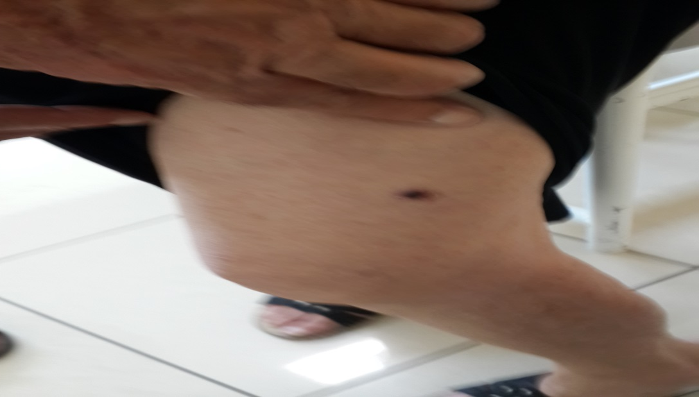
Isolated Aortitis Odyssey

Slide 11
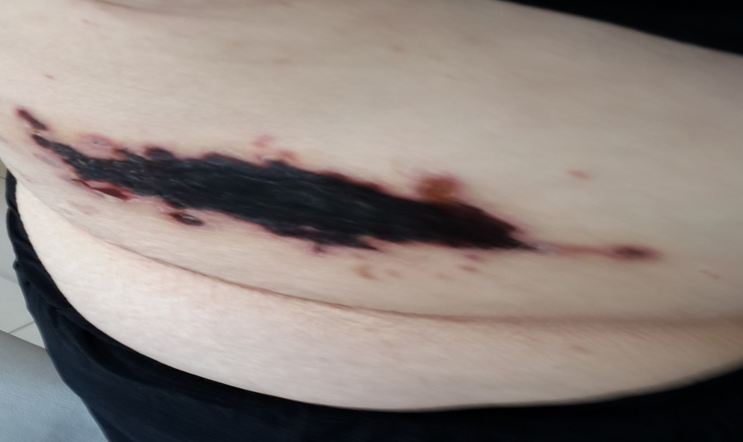
Isolated Aortitis Odyssey

Slide 12
Isolated Aortitis Odyssey
H 4^{η} δόση που θα έπρεπε να γίνει στις 30.09.16 δεν έγινε ποτέ.
24.09.16 : Hb=10.6, ESR=8, CRP=5
Πως προχωράμε;
Ποιά κλινικά ερωτήματα τίθενται;
Χρειάζεται ειδική αντιμετώπιση των αγγειίτιδικών δερματικών βλαβών;

Slide 13
Isolated Aortitis Odyssey
Να γίνει εμβόλιο για τον ζωστήρα (= ζών, εξασθενημένος ιός);
Πόση προστασία μας προσφέρει;
Πρέπει να μετρήσουμε πρώτα τα αντισώματα στον ιό και/ή το ιϊκό φορτίο;
Μειώνει τις επιπλοκές του ζωστήρα; (VZV vasculopathy → stroke, brain hemorrhage etc.)
Πότε πρέπει να γίνει σε σχέση με το επεισόδιο ζωστήρα;

Slide 14
Isolated Aortitis Odyssey
Αν μπορεί να γίνει τώρα, σε πόσο χρόνο μετά την τελευταία δόση Roactemra;
Πόσο διαρκεί η κάλυψη;
Μπορούμε να επαναχορηγήσουμε Roactemra;
Μήπως διακινδυνεύουμε να μας αναπτύξει VZV vasculopathy → stroke, brain hemorrhage etc, ή διάσπαρτο ζωστήρα;
Αν ναί πόσο χρόνο μετά το εμβόλιο;

Slide 15
Isolated Aortitis Odyssey
Υπάρχει κάποια άλλη λύση ή μήπως το καλύτερο είναι να απαλλάξουμε την ασθενή από εμάς, την κορτιζόνη και τα ανοσοκατασταλτικα; ( ΣΗΜ. 3-4 νέα σπονδυλικά καταγματα τονΣεπτέμβριο ).
Απλά παρακολούθηση με ECHO-καρδίας θα είναι ικανοποιητική;
Τι γίνεται με το φλεγμονώδες σύνδρομο όταν υποτροπιάσει;
Πόσος είναι ο κίνδυνος για διαχωριστικό ανεύρυσμα, ας πούμε για τα επόμενα 5-10 χρόνια;

Slide 16
ΕΥΧΑΡΙΣΤΩ

